Slide 1
Об организации питания в образовательных организациях: о соблюдении цикличного меню,
об обучающих семинарах – практикумах для родителей и организаторов питания
Волков Алексей Павлович - руководитель
АНО «Агентство здорового и социального питания

Slide 2
Президентский завтрак
С 1 сентября – начало организации бесплатного питания школьников младших классов:
Закон №47-ФЗ от 01.03.2020 г. «О внесении изменений в федеральный закон «О качестве и безопасности пищевых продуктов» и статью 37 федерального закона «Об образовании в Российской Федерации».
Учащиеся 1-4 классов должны 1 раз бесплатно обеспечиваться горячим питанием, включающим в себя одно горячее блюдо, не считая горячего напитка.
Закон закрепил понятие здорового питания, определил, что для питания школьников необходимо использовать продукцию, соответствующую требованиям для специализированного детского питания
Обязанность образовательных организаций публиковать на интернет-сайтах меню и иную информацию об организации питания
Для реализации закона Роспотребнадзор опубликовал рекомендации для организации питания и проведения родительского контроля.

Slide 3
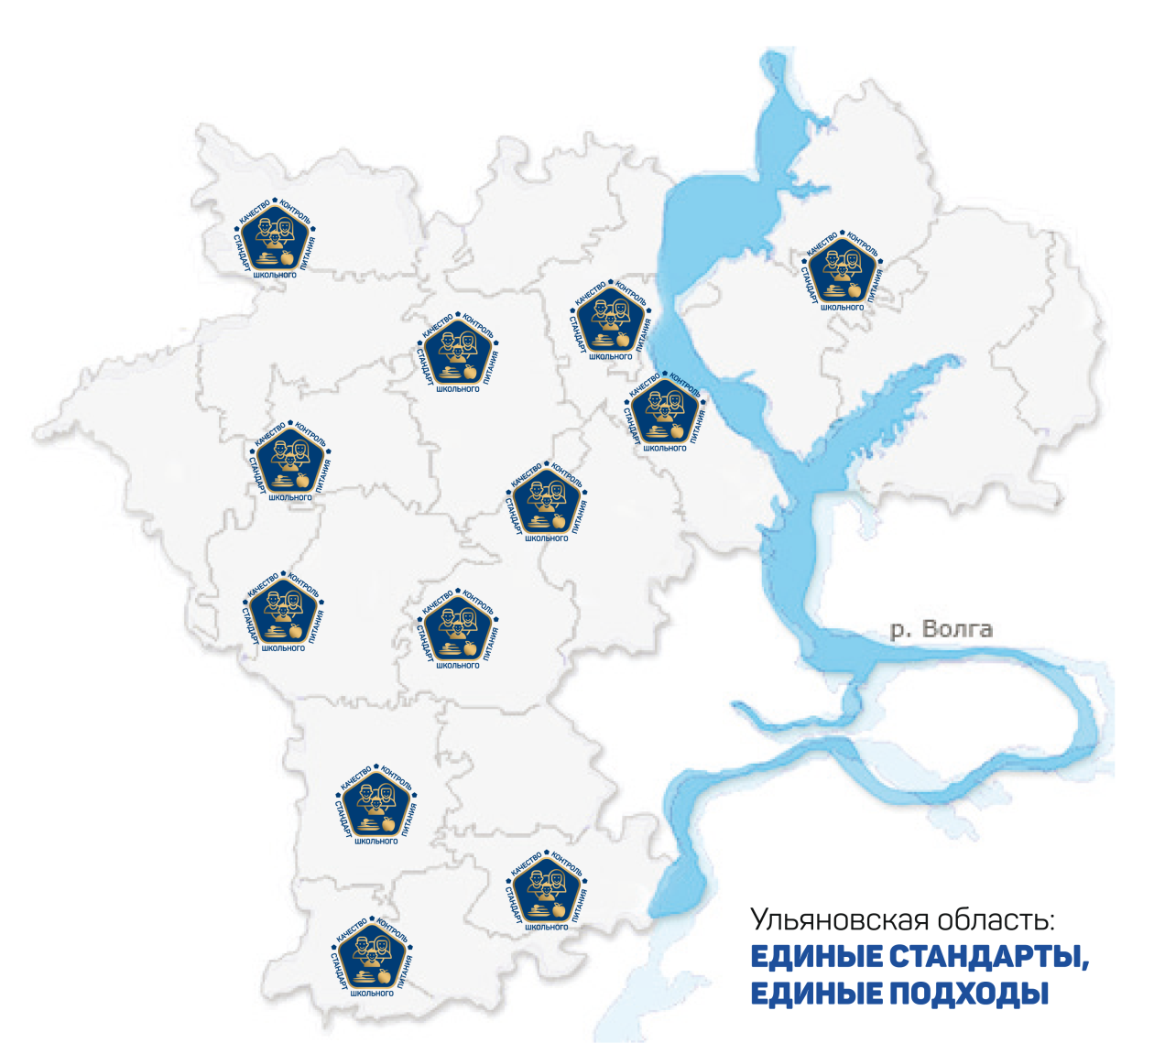
Единое меню, единые стандарты
2 ВАРИАНТА ЕДИНОГО МЕНЮ
пищеблок на сырье
доготовочный пищеблок
каждый пищеблок должен использоваться в соответствии со своим типом - это требования безопасности

Slide 4
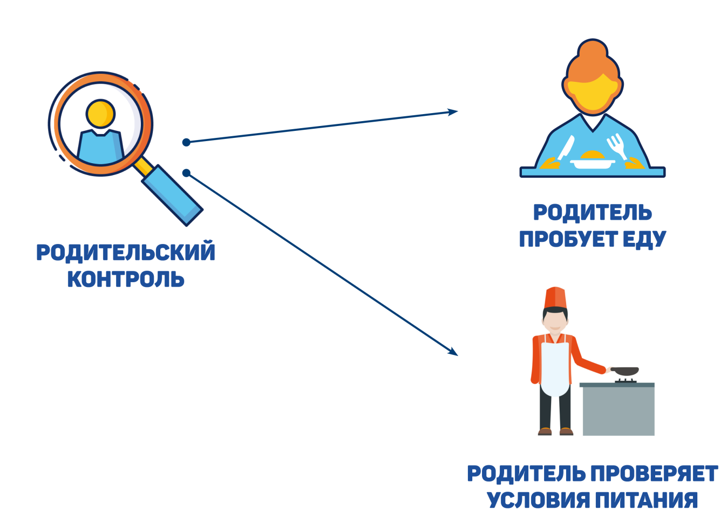
Постоянный контроль
Главная проблема ведомственного контроля – ни надзорные органы, ни Агентство не в состоянии проводить контроль в ежедневном режиме во всех школах.
Ежедневный контроль = Родительский контроль
методические рекомендации Роспотребнадзора по осуществлению родительского контроля
федеральные власти: «необходимо привлекать родителей к контролю»
в Ульяновске и Димитровграде ежедневный контроль осуществляется много лет.
внедрение контроля во всех образовательных организациях региона.

Slide 5
Обучение родителей на базе Агентства
Необходимо проводить обучение родителей:
Обучение в рамках «Школы отцов»
Обучение представителей родительских комитетов, советов родителей
Проведение обучения для всех родителей на базе Агентства в течение сентября
Ежедневный контроль в обеденном зале
Еженедельный контроль на пищеблоках
В обучение входит:
правовые основы родительского контроля, положения законодательства и санитарных норм, отличие процессов на разных типах пищеблоков, требования к продуктам питания и изготовлению готовых блюд

Slide 6
Что могут контролировать родители
- Право родителей на осуществление контроля возникает на основании договоров на организацию питания, заключаемых между родителями и организацией, осуществляющей питание.
- На пищеблок родители могут допускаться при наличии медицинской книжки, отсутствии внешних признаков инфекционных заболеваний и наличии спецодежды (халат, головной убор, бахилы и т.д.)
- Результаты проверок должны отражаться в контрольных журналах.
- Итоги проверок являются основанием для обращений в адрес администрации образовательной организации, ее учредителя и (или) оператора питания, органов контроля (надзора).

Slide 7
Что могут контролировать родители

Slide 8
Что могут контролировать родители

